Slide 1
chapter 09 :
JSP 개요1

Slide 2
학습목표
JSP 란?
JSP의 3단계 작업
JSP Scripting Elements
  Comments
  page Directive tag
  include Directive tag
include Action tag
param Action tag

Slide 3
JSP 란?
정의
Java Server Pages의 약자로서 자바프로그램과 HTML태그를
포함한 Server Side 애플리케이션 개발기술이다.
등장배경
비즈니스 로직과 프리젠테이션 로직을 분리할 목적으로 등장.
재사용성과 유지보수가 수월해진다.
  웹디자이너는 자바언어를 배우지 않고도 웹페이지를 수정할 수 있다.
  자바 개발자는 웹페이지의 디자인 작업 없이도 코드를 수정할 수 있다.
용도
순수하게 클라이언트에 보여주는 작업만을 담당한다.
MVC 모델에서 View 에 해당한다. ( presentation logic )
JSP 구성요소
HTML 태그
JSP 기본태그
JSP 액션태그
개발자가 필요에 의해 만든 custom 태그

Slide 4
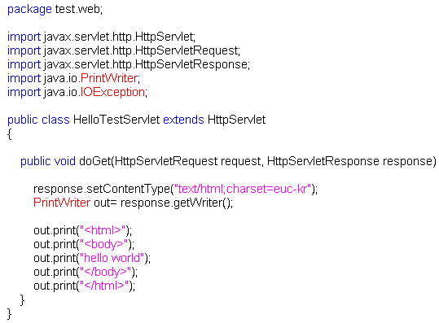
JSP 란?
기존 서블릿의 구성
Business Logic 과 Presentation Login이 혼합된 형태이다.
Business Logic
Controller과
Model
Presentation Logic
View

Slide 5
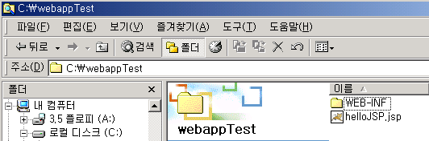
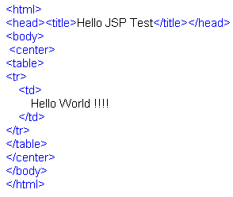
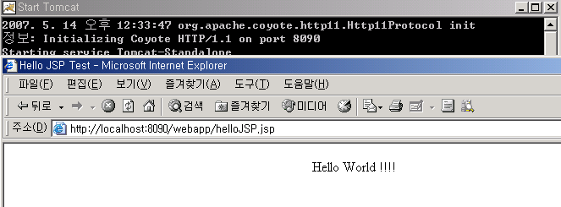
JSP 란?
Hello World 실습 예제
helloJSP.jsp 파일을 C:\webappTest 폴더에 저장한다.

Slide 6
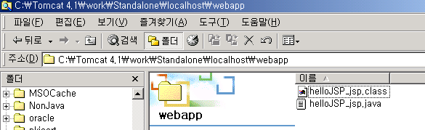
JSP 란?
JSP 실행 3단계
JSP가 컨테이너에서 실행되기 위해 3단계를 반드시 거친다.
  변환 단계 ( Translation Step) : jsp가 java로 변환된다.
  helloJSP.jsp가 helloJSP_jsp.java 로 변환된다.
  컴파일 단계 ( Compile Step ) : 변환된 java파일을 컴파일 한다.
  helloJSP_jsp.java 를 컴파일 하여 class를 생성한다.
  실행 단계 ( Interprete Step) : 생성된 class를 실행하여
  실행된 결과값을 응답처리 한다.
변환파일 저장위치
C:\Tomcat 4.1\work\Standalone\localhost\webapp 폴더에 위치한다.

Slide 7
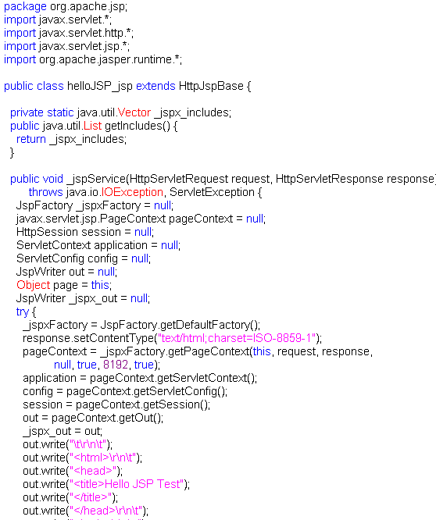
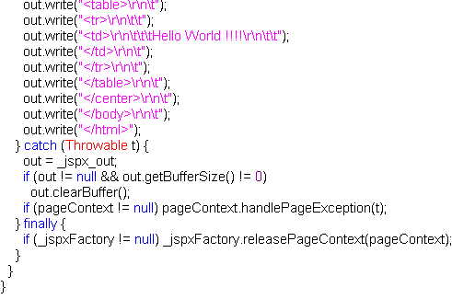
JSP 란?
helloJPS_jsp.java 구성

Slide 8
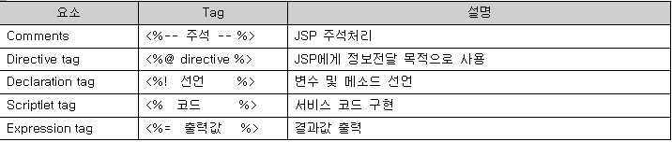
JSP 일반 태그
JSP Scripting Elements
<% %> 태그로 구성된다.
종류

Slide 9


Comments tag
정의
주석 처리용
종류
HTML 주석
JSP 주석
일반 JAVA 주석

Slide 10
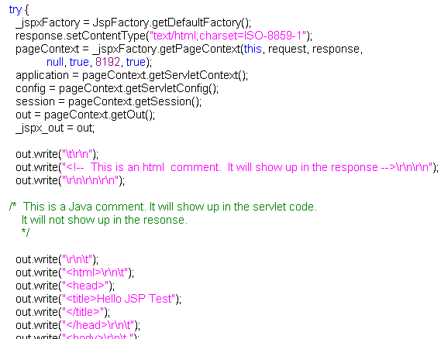
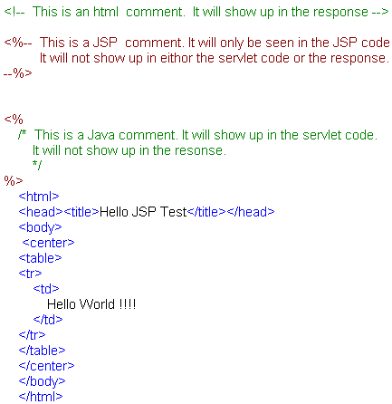
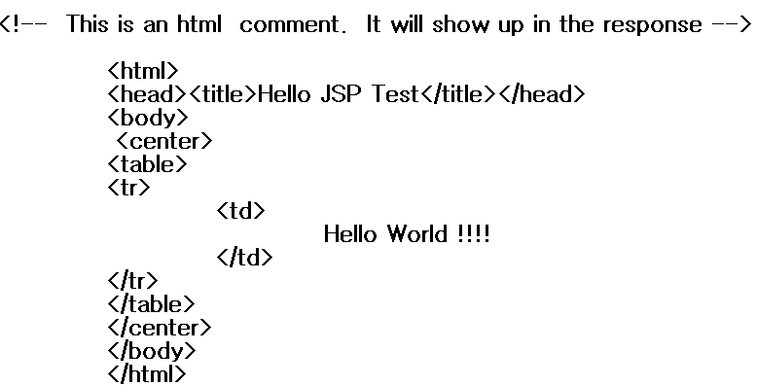
Comments tag
실습 예제

Slide 11
Directive tag
정의
JSP가 서블릿으로 변환될 때 전반적인 영향을 줄 수 있는 정보를
제공한다.
종류
page Directive tag
  컨테이너에게 현재 JSP페이지를 어떻게 처리할 것인가에 대한
  정보를 제공하는데 사용된다. 여러가지 속성을 이용한다.
include Directive tag
  여러 JSP페이지에서 공통적인 내용이 있을 때 매번 공통적인 내용을 작성하지 않고 파일로 저장한 후 필요할 때 JSP페이지에서
  파일을 삽입하여 사용할 수 있다.
taglib Directive tag
  사용자에 의해서 만든 tag를 이용할 때 사용된다.

Slide 12
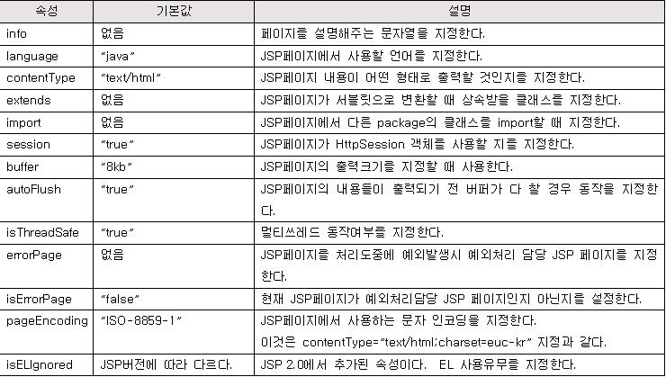
page Directive tag
정의
속성을 이용하여 현재 JSP페이지가 어떻게 처리되어야 하는지를
컨테이너에게 알려주는 역할을 한다.
속성

Slide 13
page Directive tag
JSP와 변환된 서블릿 비교
자동생성
자동생성

Slide 14
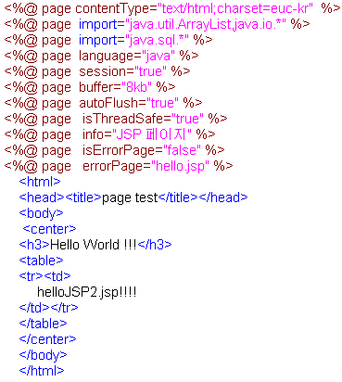
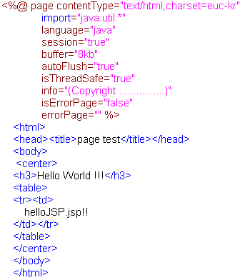
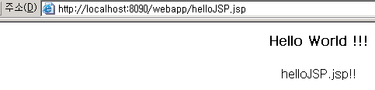
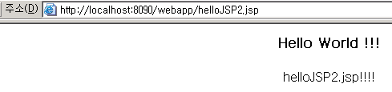
page Directive tag
실습 예제

Slide 15

include Directive tag
정의
여러 JSP페이지에서 사용되는 공통적인 내용은 파일로 저장한 후에
필요한 JSP페이지에서 포함하여 사용할 수 있다.
특징
재사용할 수 있다.
유지 보수가 쉽다.
include 종류
include Directive tag.
include Action tag.

Slide 16
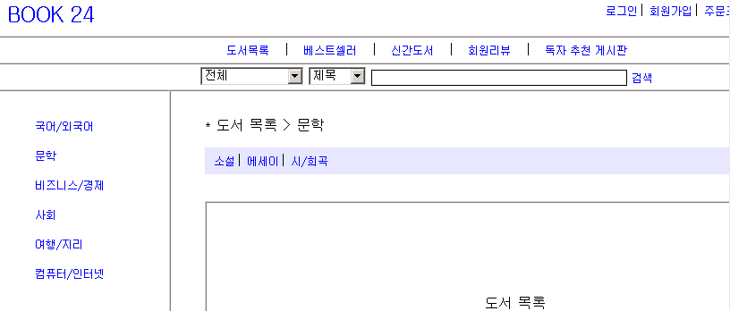
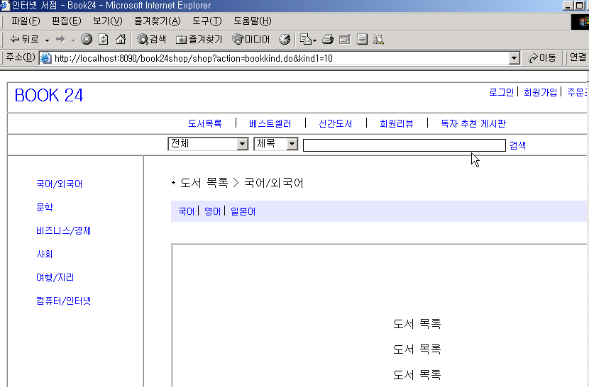
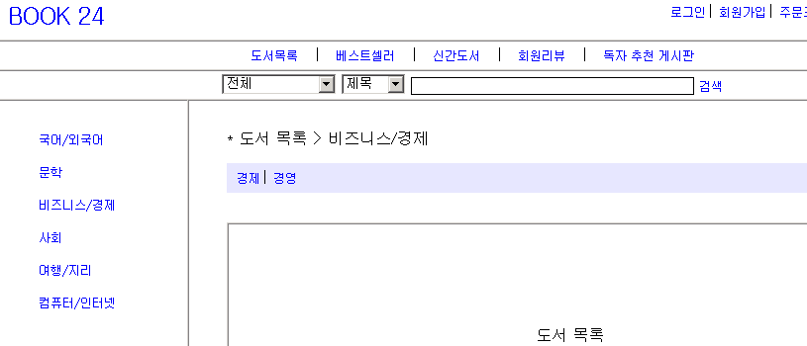
include Directive tag
특징
포함하는 jsp와 포함되는 jsp가 합쳐져서 새로운 페이지가 생성되고
새로운 페이지를 컴파일 하여 실행된다.
정적인 특징을 갖는다.
용도

Slide 17
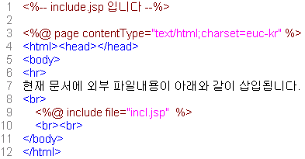

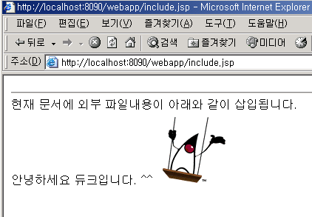
include Directive tag
실습

Slide 18
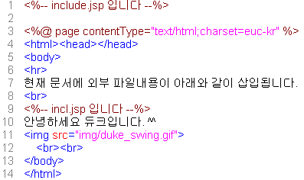
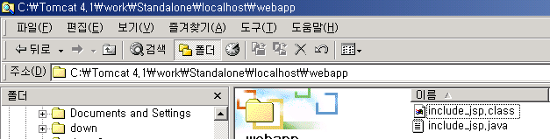
include Directive tag
처리 과정
컴파일

Slide 19
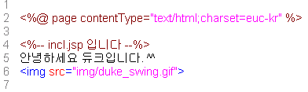
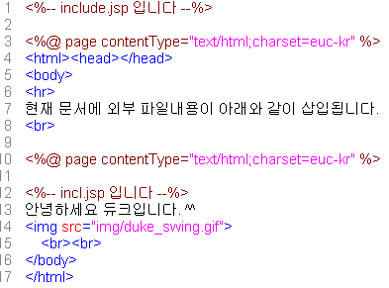
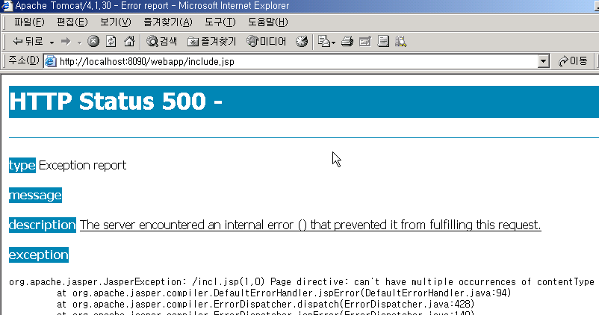
include Directive tag
주의할 점
컴파일

Slide 20
include Action tag
특징
포함하는 jsp가 포함되는 jsp로 내부적으로 요청을 한다.
요청받은 jsp의 실행결과가 요청한 JSP에 포함된다.
동적인 특징이 있다.
필요에 따라서 파라미터 값을 가지고 요청할 수 있다.
용도

Slide 21

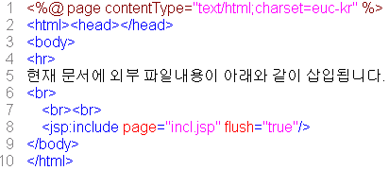
include Action tag
실습

Slide 22
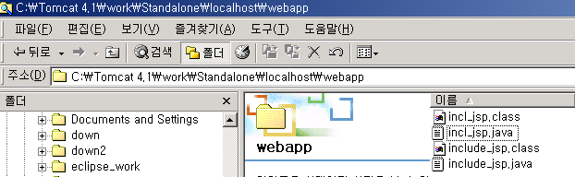
include Action tag
처리 과정
컴파일
요청
응답
컴파일

Slide 23
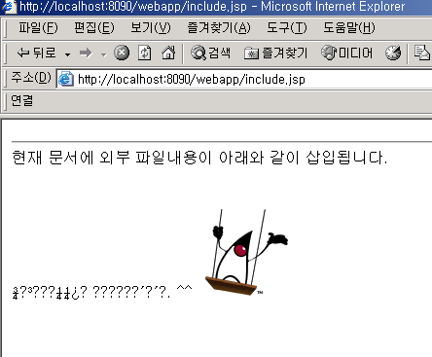
include Action tag
주의할 점

Slide 24
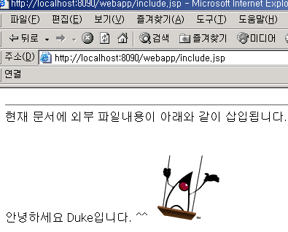

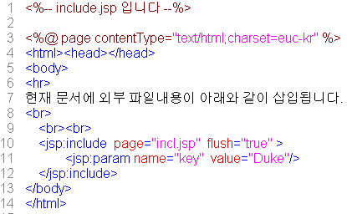
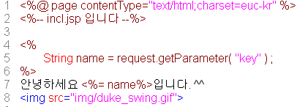
param Action tag
특징
include action 태그 사용시 요청 파라미터를 사용할 수 있다.
forward action 태그 사용시 요청 파라미터를 사용할 수 있다.
방법
실습

Slide 25
공부한 내용
JSP 3단계
page Directive tag
include Directive tag
include Action tag
param Action tag

